Slide 1
Manifesto per la Villa Buonaccorsi
19 luglio 2021

Slide 2
Perché un manifesto?
Questo documento nasce come risposta al bisogno di disegnare qualche contorno a quello che abbiamo chiamato un potenziale “futuro auspicabile” per la Villa Buonaccorsi.
Il Manifesto è una proposta elaborata dalla giovane associazione VILLAE, nata con l’obiettivo di promuovere un recupero virtuoso della Villa Buonaccorsi come bene comune e risorsa della comunità, e presentata ai rappresentanti della II Commissione Consiliare del Comune di Potenza Picena che si occupa di tale vicenda.

Slide 3
Un manifesto
di chi ?
Una scrittura collaborativa
L’associazione VILLAE, accompagnata dall’agenzia specializzata Volumes, ha elaborato negli ultimi sei mesi una visione della salvaguardia della Villa come patrimonio comune e la sua conversione in un centro nevralgico del territorio, un laboratorio per pensare, sperimentare e costruire in modo virtuoso il mondo di domani.

Slide 4
1. PATRIMONIO DEL PASSATO, POTENZIALE CONTEMPORANEO .
La Villa, in quanto patrimonio storico culturale ed architettonico, è di per sé un bene comune;
Come tale la sua salvaguardia e valorizzazione richiamano alla responsabilità civica e spirituale della comunità. Crediamo che la Villa possa essere salvaguardata e allo stesso tempo reinterpretata in chiave moderna, adattata alle esigenze della società contemporanea e così tornare ad essere un importante centro sociale, culturale ed economico, quale è stato in passato.
I nostri sforzi sono volti a svelare il potenziale contemporaneo della Villa Buonaccorsi senza dimenticare il suo valore storico-culturale.

Slide 5
2. ATTIVAZIONE DELL’ECOSISTEMA LOCALE .
La Villa può giocare un ruolo chiave nell’attivazione di un ecosistema territoriale estremamente ricco ma attualmente frammentato, poco visible e poco connesso. Tutti gli attori che si occupano, sul territorio, di turismo e enogastronomia, agricoltura e artigianato innovativo, cultura e educazione (solo per riferirci ai settori più immediatamente coinvolgibili) possono trovare nella villa un volano di innovazione e sviluppo.

Slide 6
3. STRATEGIA GLOCAL .
Considerare unicamente il contesto locale e i bisogni tradizionalmente espressi dal territorio ci sembra limitante per immaginare un progetto fattibile in un’operazione di tali dimensioni.
Crediamo che seguendo un approccio multi-scalare glocal sia possibile mobilizzare reti e comunità internazionali che possano arricchire il progetto e ibridarsi con la sfera locale.

Slide 7
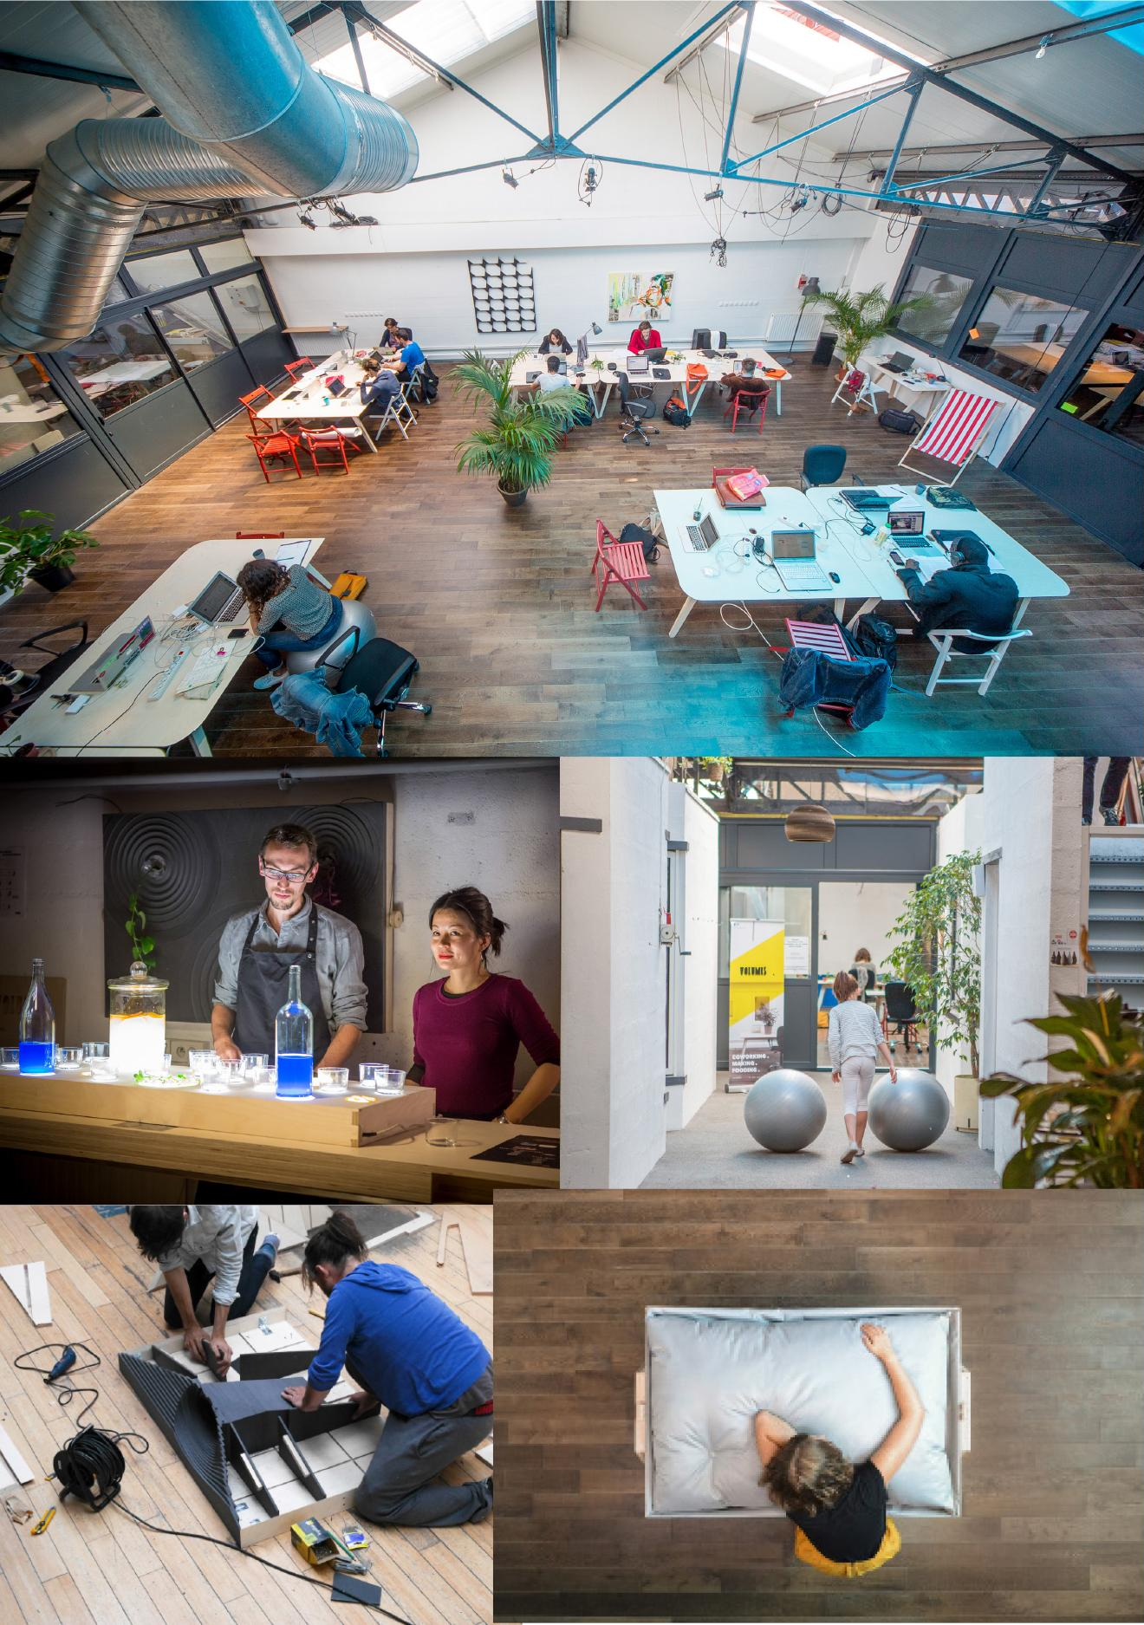
4. LA VILLA COME LABORATORIO .
Pensiamo che progettare e costruire un futuro ambizioso e sostenibile della Villa sarà un processo lungo e ricco, e siamo convinti che questo viaggio di co-creazione sia altrettanto importante che il risultato finale. Per questo proponiamo che tale viaggio sia valorizzato, facendo della Villa un laboratorio permanente di idee che si confrontano e si arricchiscono.
Questo approccio sperimentale può iniziare da subito, e la Villa può’ essere rivalorizzata sin da ora con eventi, workshops e attività sperimentali ispirate dai valori della cultura maker e del learn by doing.

Slide 8
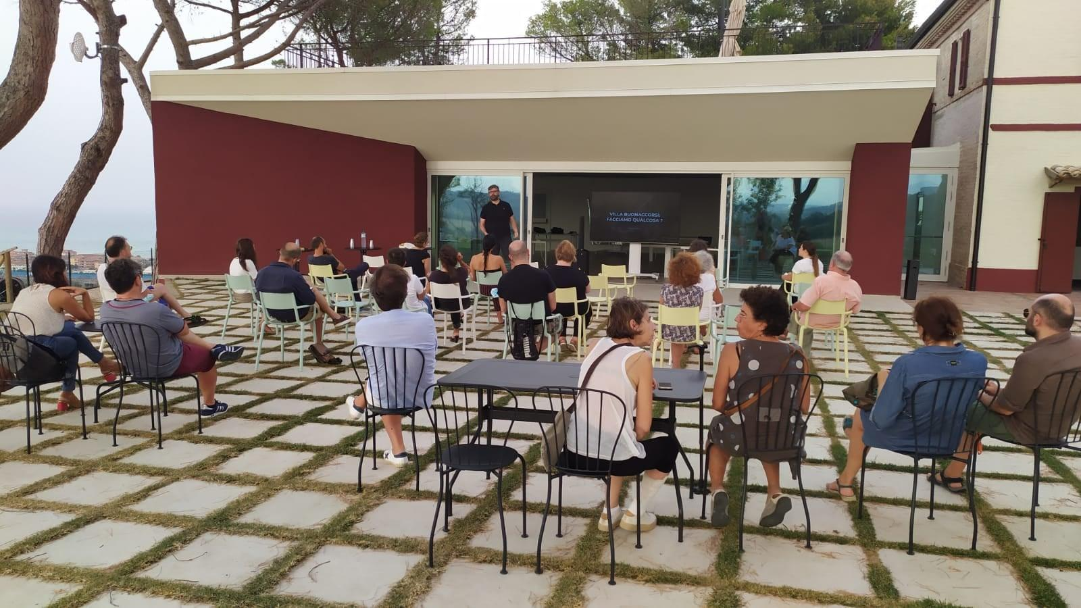
5. INCLUSIVITÀ E TRASPARENZA .
Le nostra visione si basa su un principio saldo di inclusività e collaborazione. Il processo di riflessione in cui ci siamo impegnati ha bisogno di comprendere ed ascoltare la più ampia varietà di voci per poter funzionare, nonché di superare le divergenze di visione politica. Questo manifesto è una espressione di tali volontà. Siamo convinti che sulla via del fare si possa dare vita ad una comunità trasversale, che superi le differenze ideologiche. Crediamo in un processo di ideazione basato su genuinità, trasparenza ed affidabilità.

Slide 9
6. ECONOMICAMENTE SOSTENIBILE .
Siamo mossi dall’ambizione di contribuire a un progetto socialmente utile ed economicamente sostenibile e duraturo.
La Villa può diventare al tempo stesso occasione di sviluppo civico, culturale ed economico, generando attrattività nonché nuove opportunità di occupazione.

Slide 10
7. RESILIENZA E TRASVERSALITA .
In un mondo che cambia continuamente e sempre più velocemente, che richiede una capacità di adattamento continua, i modelli settoriali tradizionali sono poco efficaci e instabili. Al contrario, un’ibridazione settoriale ed una costruzione organica di vari modelli economici compenetrati possono garantire una stabilità globale duratura. La Villa può diventare un polo che fa incontrare i settori della cultura, del turismo, della produzione, dell’imprenditoria ed altri ancora per creare sinergie e generare innovazione.

Slide 11
8. GOVERNANCE ORGANICA
Data l’entità della struttura e la posta in gioco, auspichiamo una stretta collaborazione tra sistema pubblico, privato e cittadinanza.
In tal senso, ci impegniamo a partecipare attivamente ai processi decisionali qualora vi fossimo invitati, convinti che una governance condivisa possa contribuire al raggiungimento degli obiettivi economico-sociali dai quali una tale iniziativa non può’ prescindere.

Slide 12
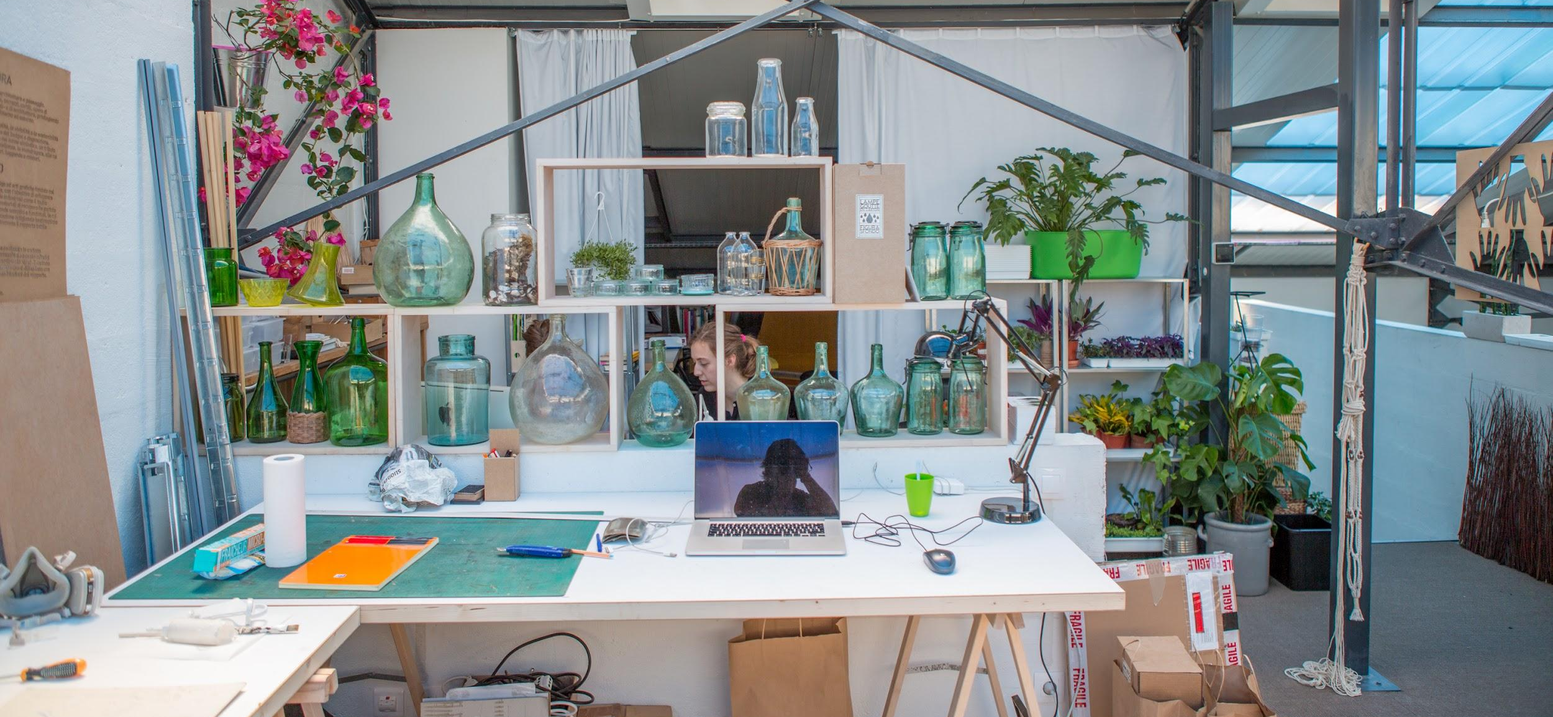
9. ECONOMIA CIRCOLARE
Siamo pronti ad accettare con determinazione le sfide ecologiche del nostro tempo. La Villa e la sua posizione rurale, affacciata sul mare, nel cuore di uno dei paesaggi italiani più pittoreschi, potrebbe diventare un centro dove elaborare soluzioni per le minacce ecologiche che il pianeta sta affrontando, promuovendo ed incubando modelli di sviluppo ecologicamente ed economicamente sostenibili. Un modello di produzione e consumo che può servire da riferimento è quello dell’economia circolare, un approccio sistemico che implica condivisione, riutilizzo, riparazione, ricondizionamento e riciclo dei materiali e dei prodotti esistenti il più a lungo possibile.

Slide 13
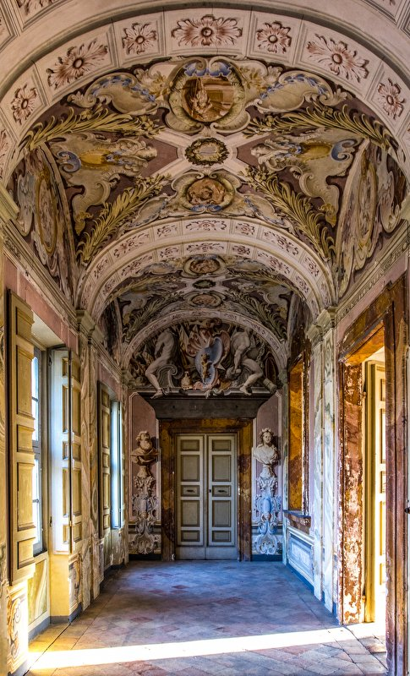
10. PATRIMONIO ARTISTICO E TURISMO .
La Villa è il monumento architettonico più importante del Comune di Potenza Picena e contiene un giardino all’italiana settecentesco fra i meglio conservati d’Italia.
Un progetto per il futuro della Villa Buonaccorsi può, promuovendo la conservazione e la valorizzazione di un tale patrimonio artistico-culturale, avviare una proficua sinergia con tutte le realtà pubbliche e private che si occupano di questo settore, favorendo nel contempo interventi di giovani artisti europei.

Slide 14
Indirizzo
Via Montecanepino 1
(di fronte la Villa ;)
VILLAE.
423 - 123456789 00 Support: 423 - 1234 123
ASSOCIAZIONE NO PROFIT PER LA VILLA BUONACCORSI
Email
hello@vill.ae

